Slide 1


高
2018-6
加油
考
无所畏惧
青春不悔
高考冲刺动员大会
杨
战胜自己，改写人生。
帆
起
航

Slide 2

CONTENTS
1
百日感言
2
现状分析
3
如何度过100天

Slide 3

College
Entrance
examination
每个人的一生，都会面临一些很重要的关口。高考，又无疑是这些关口的重中之重，它可能影响你一生的命运。而从现在开始的今后100天，则是高考成败的关键。这100天的努力可能意味着你考入梦寐以求的大学，从此掀开辉煌的人生篇章。
倒计时
再过十天，高考倒计时牌将又撕下了一页，刺眼的“100天”字样赫然映入眼帘，只剩一百天了！

Slide 4

01
百日感言
The one hundred - day speech

Slide 5



百日感言
“回顾十二年苦读”
家庭花费了很多
父母苍老了很多
老师付出了很多
自己承受了很多
只剩100天了！100天以后，我们人生的第一步迈向何方，基本就已经成为了定局！

Slide 6
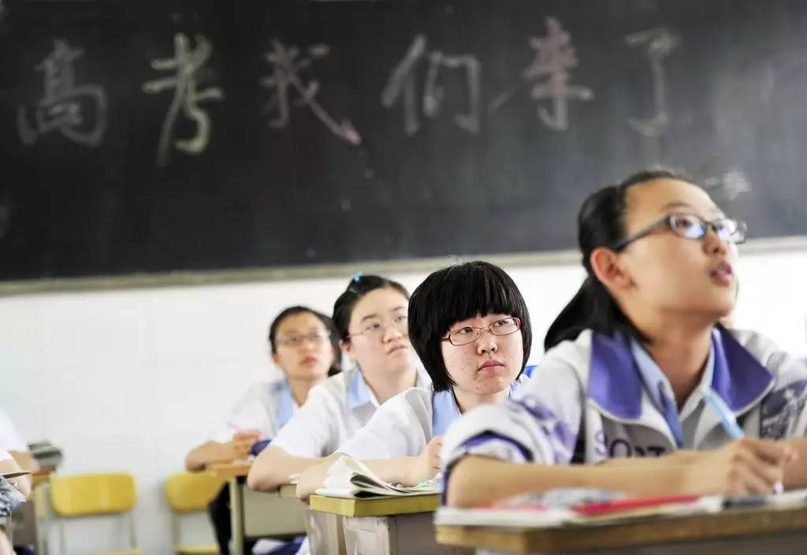
百日感言
千言万语，汇成一句话：我要对自己负责，要对家人负责，对老师负责！
带着这份责任，带着对未来的憧憬，带着我的大学梦，努力拼搏100天，至少不要在将来对高三后悔。

Slide 7
百日感言
100天很长
100天也很短
如果稍一松懈，就会从指缝间溜走，你丝毫没有察觉！
100天有14万4千分钟
100天能做很多事情
100天能改写你的人生

Slide 8
02
现状分析
Status analysis

Slide 9
现状分析
你心目中理想的大学是哪所？
04
这所大学大约需要多少分？
02
你的学习效率怎样？
是不是还在抱怨时间太紧
作业太多
考试很累？
是不是还在抱怨没有时间睡觉
没有时间放松
没有时间听音乐？
01
03
你想考什么批次的大学？
一本，二本，专科。
这个批次大约需要多少分？
你现在通常能考多少分？
你自认为还有多大上长空间？
离你的目标还有多大差距？

Slide 10

现状分析
奋战100天
根据心理学记忆规律，这一百天是学习知识记忆最深、掌握最好的重要时期，是复习迎考的最佳时间；从重要性上来说，这一百天是我们整合知识、查漏补缺、强健心理和体魄、提升应试能力的最关键时间；从氛围来说，这一百天也是父母最关爱你们，老师最关注你们，社会也最厚待你们的幸福时间，大家对你们充满了期盼

Slide 11




现状分析
100天能进步的前提是：平心静气、排除一切外界干扰、脚踏实地、跟上老师节奏、争分夺秒
你的水平在提高，试卷的难度和综合程度也在变大。
如果你心情不平静、学习不认真，恐怕你只有退步的份了！
考虑到高考题的难度 比平时训练的题目难度略小，你的提高幅度或许还会更大一些。

Slide 12
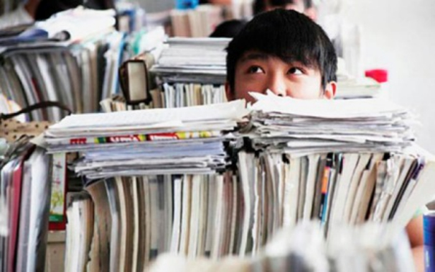

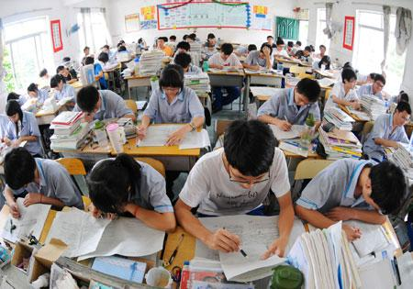
现状分析
如果你有半年没学习文化课了
如果你一直在学习，但原来学得很轻松
如果你一直在学习，且原来已经很努力
你能提高100分！
你能提高60分！
你能提高30-50分！

Slide 13
03
如何度过100天
How do you spend 100 days

Slide 14

如何度过100天
要有一种无畏精神-----坚定信念，背水一战；激流竞渡，奋勇前行！
困难似弹簧，你弱它就强。困难在弱者面前永远是一座不可逾越的大山，那些因为一两次考试失利就垂头丧气的人一定是困难面前的弱者。为了实现我们心中的目标，我们要鼓足勇气，迎难而上，做思想上的强者，做生活上的强者，做学习上的强者。

Slide 15
如何度过100天
要有一种良好心态----轻装上阵，举重若轻；苦中取乐，谈笑风生。
有人说，高考三分靠水平，七分靠心态。这句话很有道理，谁的心理素质好，谁就肯定会发挥出高水平，肯定能取得好成绩。希望同学们要把每一次练习当作高考，把高考当做平时练习。复习中一旦考试不理想，也不要灰心丧气，而要立刻调整好心态，投入到高效的复习中去。对待考试和练习，要做到“不烦恼、不害怕、不着急、不骄傲”，用一颗平常心来对待成绩和名次。

Slide 16

如何度过100天
要有一种科学方法----扬长补短，主动出击；强化训练，重视总结；回归课本，扎实基础。
希望同学们狠抓基础，狠抓中低档题目，特别希望同学们高度重视纠错，每人都准备好一本错题本。

Slide 17
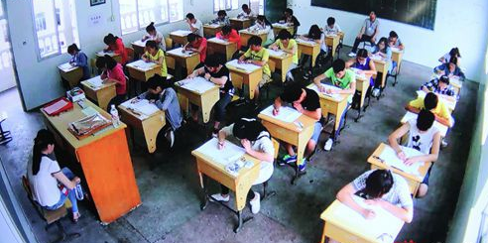
如何度过100天
要有一种坚强保证-------遵守纪律，服从管理；优化情绪，和谐关系。
狠抓纪律，是为了保证全体同学的学习环境，也为了减少你个人的不必要的麻烦，学校不想在这个时候再因为纪律、规定牵扯你的精力，但如果你无视学校纪律，学校也决不迁就。

Slide 18

如何度过100天
要有一种昂扬的氛围----你追我赶，互帮互学；斗志昂扬，激情飞扬。
一
心理学告诉我们，情绪具有传递性和叠加性。在高考百日冲刺大决战中，我们的士气、决心和信心，需要大家相互传递和叠加。希望我们的校园书声朗朗，步伐整齐划一，口号响彻云霄。

Slide 19
如何度过100天
100天就决定了你的命运！
01
02
100天就改写了你的人生！
100天一咬牙就过去了！
03
04
再苦再累就100天！

Slide 20
如何度过100天
01
02
03
04
在这仅剩的100天里
你还有什么理由上课睡觉！
你还有什么理由上学迟到！
你还有什么理由不认真对待测试！
05
06
07
08
你还有什么理由让MPn占用你宝贵的时间！
你还有什么理由让手机分散你仅有的一点学习精力！
你还有什么理由让感情上的问题成为你学习的障碍！
你还有什么理由自习上说话，既影响他人又耽误自己！

Slide 21
把握生命里的每一分钟，全力以赴我们心中的梦。

Slide 22
谢
2018-6
加油
谢
无所畏惧
青春不悔
高考冲刺动员大会
杨
战胜自己，改写人生。
帆
起
航

